Slide 1
Digitaalinen identiteetti
Paula rahikainen 2020

Slide 2


Identiteetti
Kuka minä olen?
Käsitys siitä, millainen olen, mikä on arvoni, millaisia ominaisuuksia minussa on.
Mitkä ovat minulle tärkeitä asioita, mitkä ovat arvojani, tunne omasta ainutlaatuisuudesta.
Sisältää henkilökohtaisen ja sosiaalisen puolen.
Johonkin ryhmään kuuluminen liittyy identiteetin sosiaaliseen puoleen.

Slide 3
Suomessa eniten käytetyt sosiaalisen median palvelut
WhatsApp
Youtube
Facebook
Instagram
Twitter

Slide 4
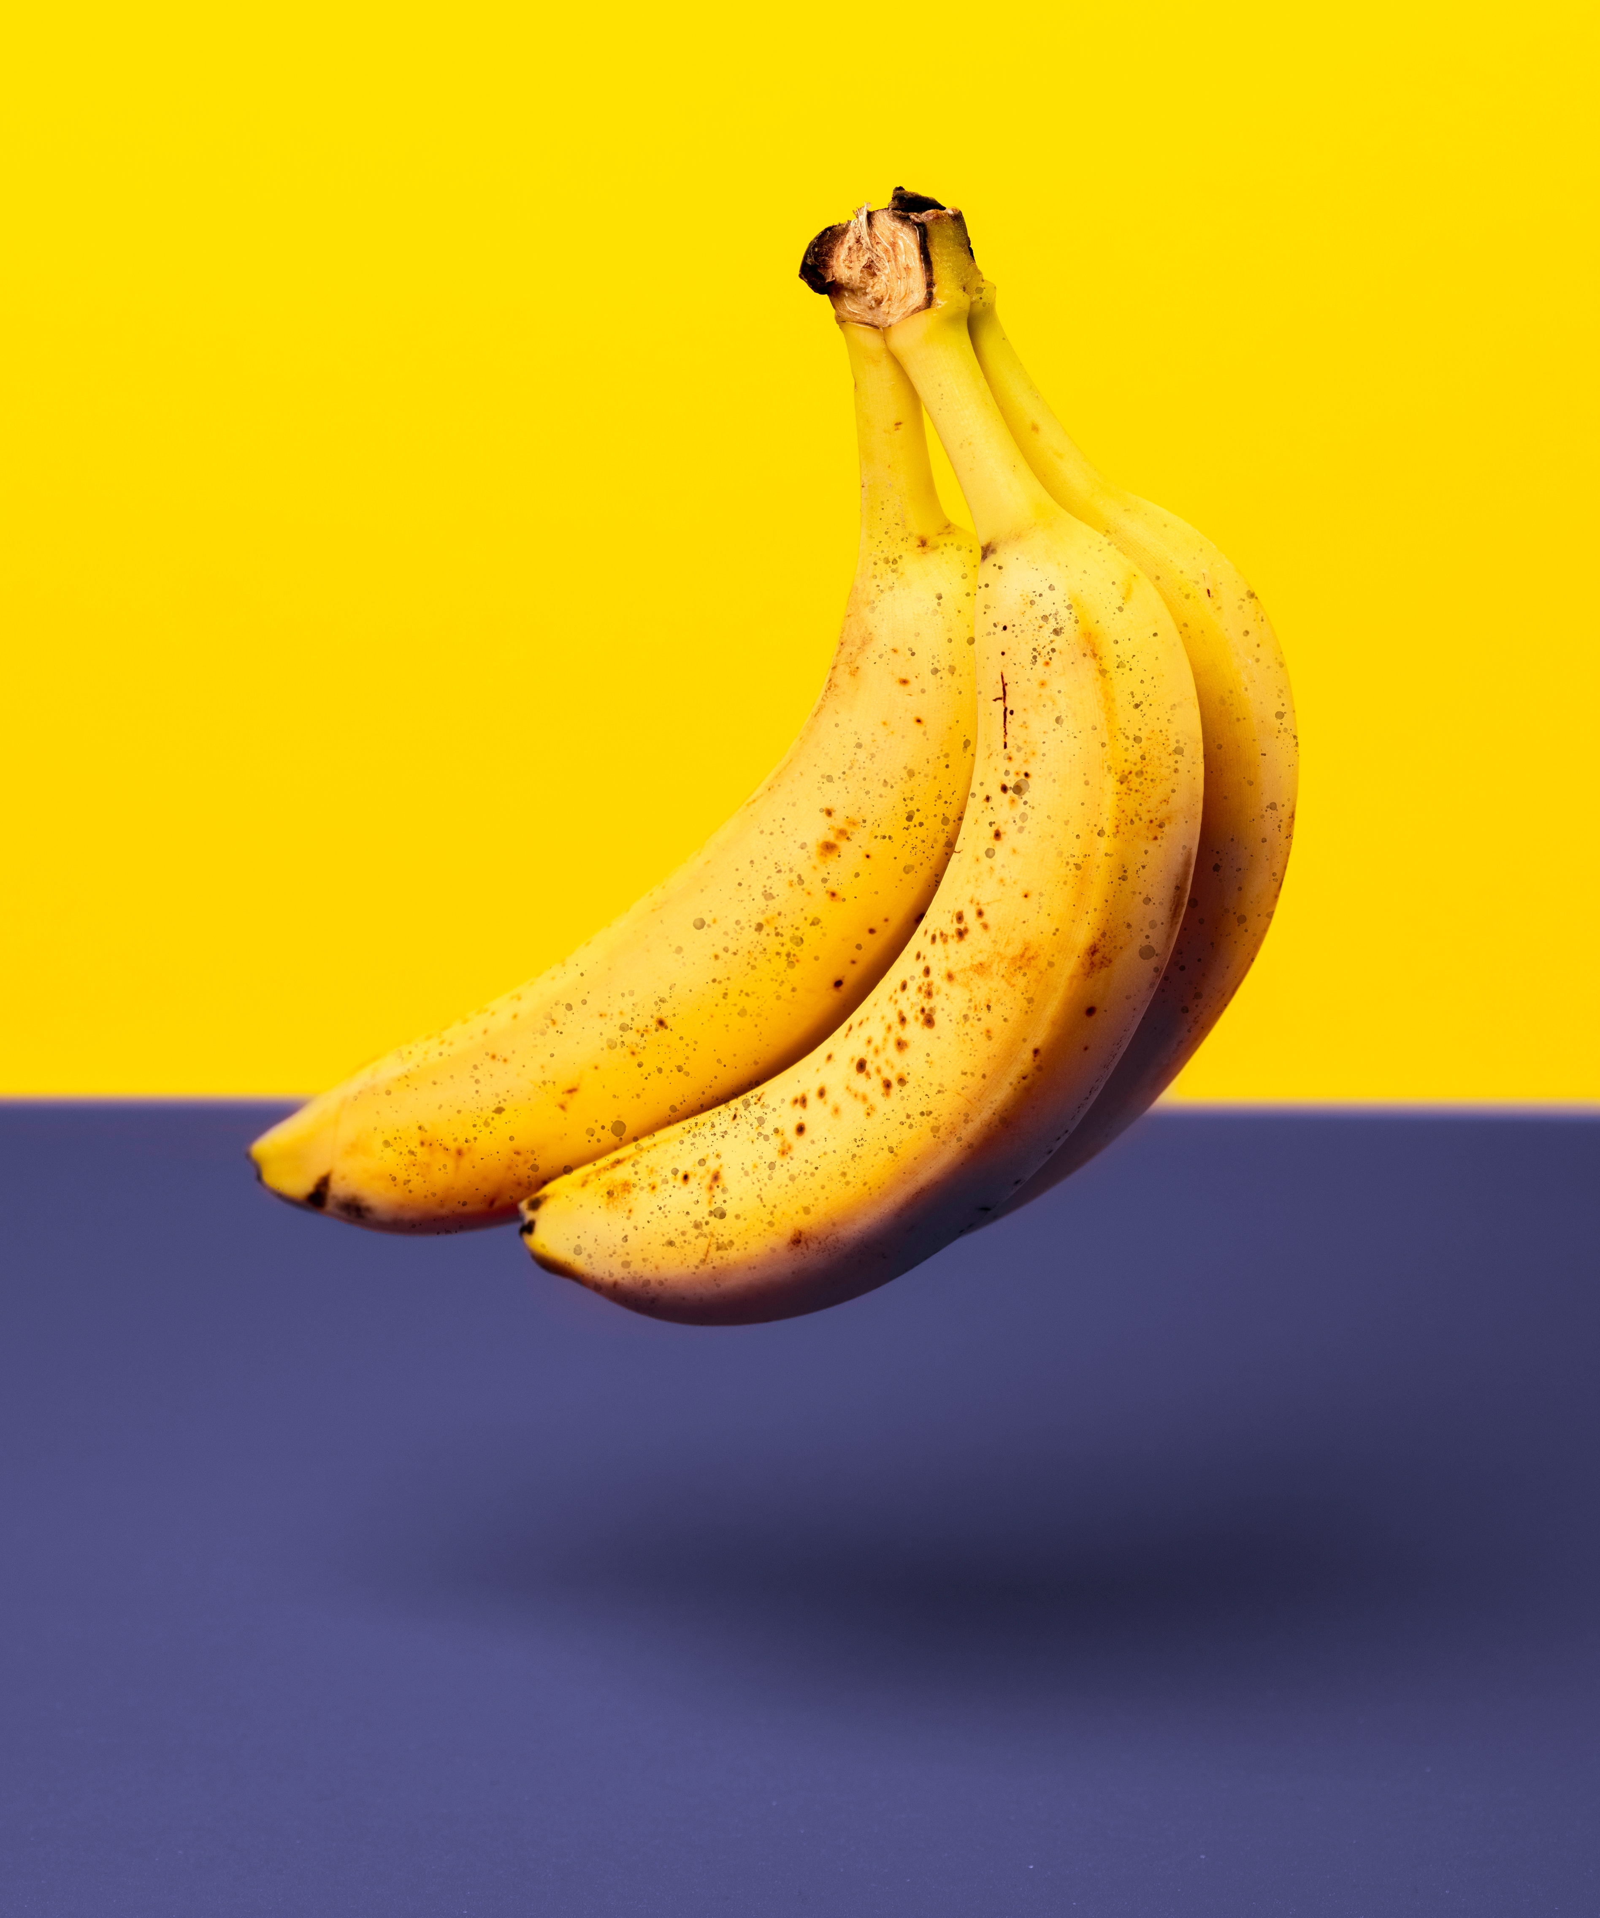
Digitaalinen identiteetti
Dataa, tietoa, jota erilaiset digitaaliset välineet, sivustot jne. keräävät ihmisestä.
Esim. profiilit ja käyttäjäanalyysit.
Millainen olen, miten toimin, kuka olen digitaalisissa ympäristöissä?

Slide 5

Kerättyä dataa, algoritmeja
Sosiaalinen media kerää konemaisesti tietoa käyttäjästä.
Tätä tietoa kutsutaan algoritmeiksi.
Algoritmeilla muutetaan palvelua niin, että se houkuttelee käyttäjää palamaan palvelun pariin -> riippuvuus.
Yritykset säilyttävät algoritmeja liikesalaisuuksina.
Teknologia on hyvä renki, mutta huono isäntä.

Slide 6
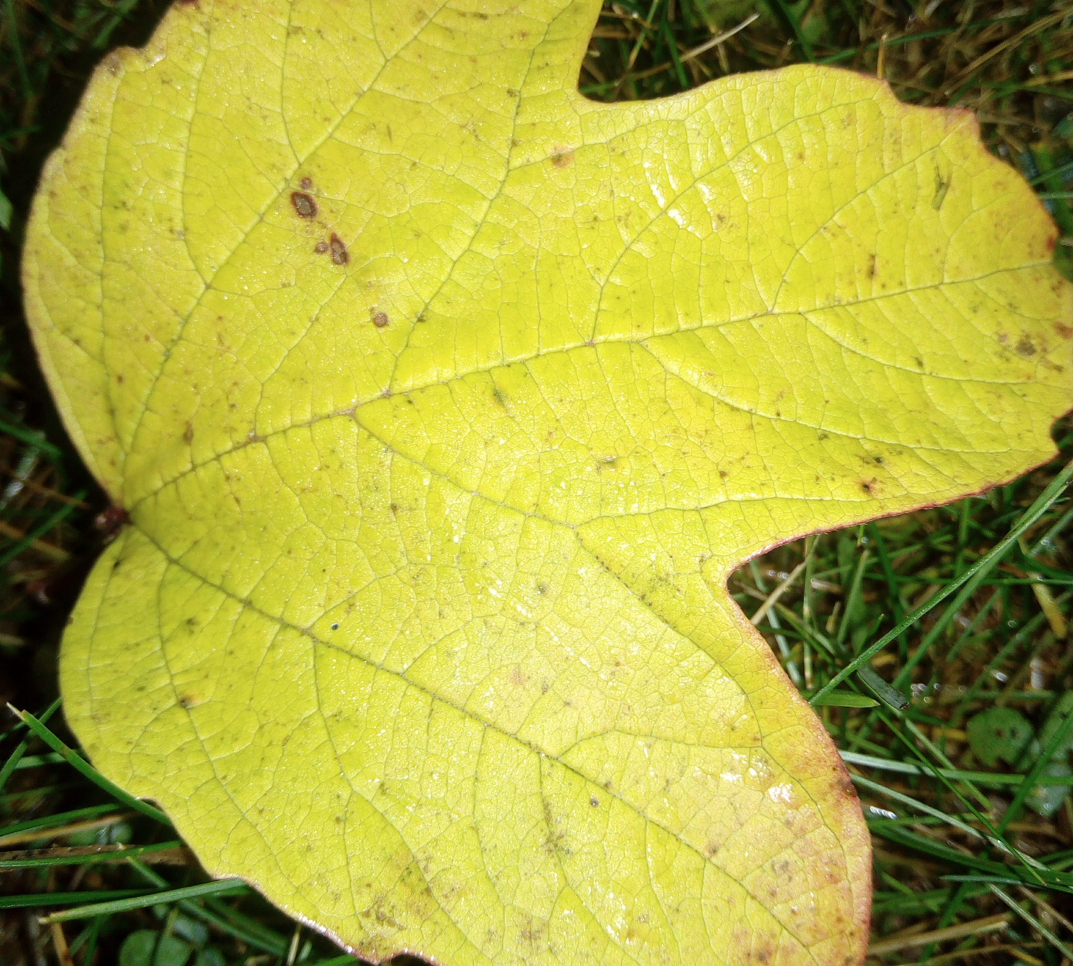
Ohjeita nettikäyttäytymiseen
Muista terve maalaisjärki.
Hölmöily voi rikkoa ihmissuhteita ja tyhjentää pankkitilin.
Älä julkaise mitään liian henkilökohtaista.
Sama vitsi ei toimi kaikille, mieti aina näkyvyys.
Tarkista palvelun yksityisyysasetukset.
Kunnioita läheistesi toiveita liittyen heidän yksityisyyteensä.
Kannattaako julkaista sijaintitietoja?

Slide 7
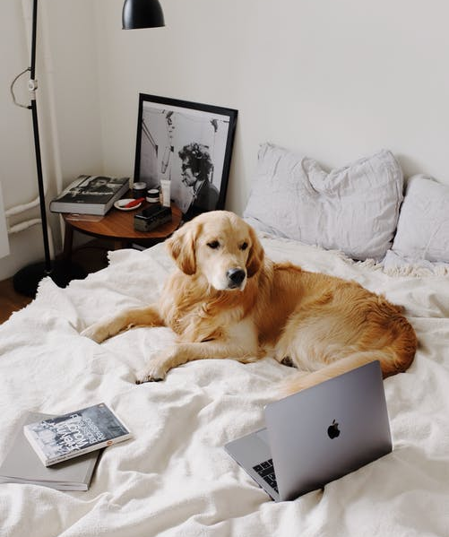
Huomaa vielä nämä
Älä hyväksy vieraita tai oudolta vaikuttavia yhteydenottoyrityksiä verkostoosi.
Mieti, kannattaako klikata.
Käytä erilaisia käyttäjätunnuksia ja salasanoja eri palveluissa.
Päivitä.
Muista virus- ja haittaohjelmilta suojautuminen.
Muista, että palveluntarjoaja pääsee käsiksi tietoihisi.

Slide 8
Nettikäyttäjän erilaisia rooleja
Verkostoituja
Keräilijä
Ei aktiivinen
Keskustelija
Tuottaja
Ei aktiivinen
Katselija
Kriitikko
Hikkakakku.

Slide 9
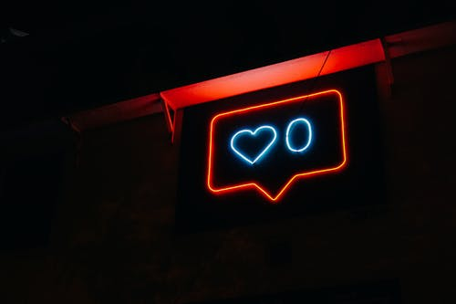
”Sinä olet ihminen, muistatko?”
Zen Cafen Ihminen-biisistä, sanoittaja Samuli Putro

Slide 10
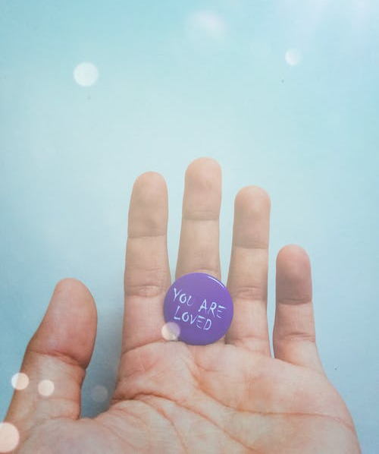
Huomaa paras
Empatian ja luottamuksen kokemus
Tunne yhteenkuuluvuudesta, vaikka sisältö olisi hölynpölyä.
Oppiminen, kekseliäisyys, osaamisen jakaminen.
Jaettu pöhköys.
Asioiden päättely: Kissavideo koiraihmisille?
Kuulluksi ja nähdyksi tuleminen.
Edullinen ja vaivaton yhteydenpito.

Slide 11
LÄHTEET:
Digitaalinen identiteetti, 17.12.2020, SnellmanEDU-kesäyliopiston kurssimateriaali.
Digitaalinen identiteetti: Algoritmien vaikutus minäkuvan muodostumiseen ja sosiaalisiin suhteisiin. Mood by Marika. 17.12.2020. Verkkojulkaisu: https://www.lily.fi/blogit/mood-marika/digitaalinen-identiteetti/. Lily.
Identiteetti – Kuka minä olen? Mieli, Suomen mielenterveysseura ry, verkkojulkaisu: https://mieli.fi/fi/mielenterveys/itsetuntemus/identiteetti-kuka-min%C3%A4-olen,17.12.2020.
Turhan tärkeys eli epävirallinen työyhteisöviestintä. Mäki, Laura. 17.12.2020. Verkkojulkaisu: https://viestijat.fi/turhan-tarkeys-eli-epavirallinen-tyoyhteisoviestinta/#89daebbb
Kuvat: Pexels:
https://www.pexels.com/fi-fi/kuva/ruoka-terveellinen-punainen-keltainen-4735035/, 17.12.2020.
https://www.pexels.com/fi-fi/kuva/terveellinen-hedelmat-banaanit-orgaaninen-2875814/, 17.12.2020.
https://www.pexels.com/fi-fi/kuva/banaani-hedelmat-herkullista-keltainen-2907456/, 17.12.2020.
https://www.pexels.com/fi-fi/kuva/iho-inspiraatio-inspiroida-inspiroiva-1374525/
https://www.pexels.com/fi-fi/kuva/lappari-sanky-makuuhuone-elain-4297820/
https://www.pexels.com/fi-fi/kuva/abstrakti-business-kasitteellinen-kaupankaynti-2694434/)

